Slide 1

以利亚的心志和能力
（玛4：5-6）
赵胜利弟兄

Slide 2
【玛4:5-6 看哪、耶和华大而可畏之日未到以前、我必差遣先知以利亚到你们那里去。他必使父亲的心转向儿女、儿女的心转向父亲、免得我来咒诅遍地。】

Slide 3
以利亚的心志和能力
（玛4：5-6）
Ⅰ.以利亚;
Ⅱ.再来的以利亚；
Ⅲ.现今世代的以利亚。

Slide 4
Ⅰ.以利亚。
·时代背景；
北国以色列：
·拜偶像；
·拜假神；
·迫害先知。
【尼八的儿子耶罗波安使以色列人陷在罪里的那罪、就是拜伯特利和但的金牛犊。】

Slide 5
Ⅰ.以利亚。
·时代背景；
·身穿毛衣，腰束皮带的先知；
·【王下1:7-8 王问他们说、迎着你们来告诉你们这话的、是怎样的人。回答说、他身穿毛衣、腰束皮带．王说、这必是提斯比人以利亚。】
·【王上19:19-20 以利亚到他那里去、将自己的外衣搭在他身上．以利沙就离开牛跑到以利亚那里、说、求你容我先与父母亲嘴、然后我便跟随你．】

Slide 6
Ⅰ.以利亚。
·时代背景；
·身穿毛衣，腰束皮带的先知；
·名字就是使命的先知---「耶和华是神」；
·以利亚一生事奉的目的，就是显明只有「耶和华是神」。
·【王上18:36 到了献晚祭的时候、先知以利亚近前来、说、亚伯拉罕、以撒、以色列的 神、耶和华阿、求你今日使人知道你是以色列的 神、也知道我是你的仆人、又是奉你的命行这一切事。37 耶和华阿、求你应允我、应允我、使这民知道你耶和华是 神、又知道是你叫这民的心回转。38 于是耶和华降下火来、烧尽燔祭、木柴、石头、尘土、又烧干沟里的水。39 众民看见了、就俯伏在地、说、耶和华是 神、耶和华是 神。】

Slide 7
Ⅰ.以利亚。
·时代背景；
·身穿毛衣，腰束皮带的先知；
·名字就是使命的先知---「耶和华是神」；
·顺服的先知；
·【王上17:2 耶和华的话临到以利亚说、你离开这里、往东去、藏在约但河东边的基立溪旁。】
·【王上17:8 耶和华的话临到他、说、你起身往西顿的撒勒法去。】
·【王上18:1 过了许久、到第三年、耶和华的话临到以利亚、说、你去、使亚哈得见你．】

Slide 8
Ⅰ.以利亚。
·时代背景；
·身穿毛衣，腰束皮带的先知；
·名字就是使命的先知---「耶和华是神」；
·顺服的先知；
·祷告的先知；
·祷告于一切事工之先，是一位祷告的勇士。
·【雅5:17-18 以利亚与我们是一样性情的人、他恳切祷告、求不要下雨、雨就三年零六个月不下在地上。他又祷告、天就降下雨来、地也生出土产。】

Slide 9
Ⅰ.以利亚。
·时代背景；
·身穿毛衣，腰束皮带的先知；
·名字就是使命的先知---「耶和华是神」；
·顺服的先知；
·祷告的先知；
·刚强壮胆的先知；
·不惧强大的亚哈王；
·不惧邪恶的耶洗别；
·以一对四百五十。

Slide 10
Ⅰ.以利亚。
·时代背景；
·身穿毛衣，腰束皮带的先知；
·名字就是使命的先知---「耶和华是神」；
·顺服的先知；
·祷告的先知；
·刚强壮胆的先知；
·大有能力的先知；
·一生行了14个神迹,能叫死人复活，能呼火唤雨。
【王上18:40 以利亚对他们说、拿住巴力的先知、不容一人逃脱。众人就拿住他们．以利亚带他们到基顺河边、在那里杀了他们。】

Slide 11
Ⅰ.以利亚。
·时代背景；
·身穿毛衣，腰束皮带的先知；
·名字就是使命的先知---「耶和华是神」；
·顺服的先知；
·祷告的先知；
·刚强壮胆的先知；
·大有能力的先知；
·一生行了14个神迹,能叫死人复活，能呼火唤雨。
·他的能力来自祷告，来自他的信心，与神亲密的关系。
【王上41:以利亚上了迦密山顶、屈身在地、将脸伏在两膝中．……45霎时间天因风云黑暗、降下大雨。】

Slide 12
Ⅰ.以利亚。
·时代背景；
·身穿毛衣，腰束皮带的先知；
·名字就是使命的先知---「耶和华是神」；
·顺服的先知；
·祷告的先知；
·刚强壮胆的先知；
·大有能力的先知；

Slide 13
Ⅰ.以利亚。
·时代背景；
·身穿毛衣，腰束皮带的先知；
·名字就是使命的先知---「耶和华是神」；
·顺服的先知；
·祷告的先知；
·刚强壮胆的先知；
·大有能力的先知；
·一位好师傅。

Slide 14
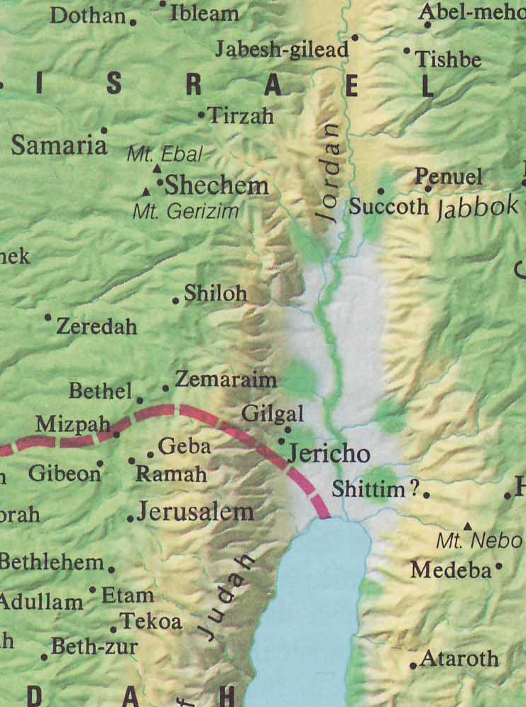
【王下2:1 耶和华要用旋风接以利亚升天的时候、以利亚对以利沙说、耶和华差我往伯特利去、你可以在这里等候．以利沙说、我指着永生的耶和华起誓、我必不离开你。】
以色列
撒玛利亚
【王下2:9 以利沙说、愿感动你的灵加倍地感动我。】
吉甲?
【王下2:11-12 他们正走着说话、忽有火车火马、将二人隔开、以利亚就乘旋风升天去了。以利沙看见、就呼叫说、我父阿、我父阿、以色列的战车马兵阿。以后不再见他了．于是以利沙把自己的衣服撕为两片。】
伯特利
约但河
耶利哥
耶路撒冷
犹大
·亦师亦徒，亦父亦子。

Slide 16
II.再来的以利亚。
---施洗约翰。
【路1:13 天使对他说、撒迦利亚、不要害怕．因为你的祈祷已经被听见了、你的妻子以利沙伯要给你生一个儿子、你要给他起名叫约翰。…… 16他要使许多以色列人回转、归于主他们的 神。17他必有以利亚的心志能力、行在主的前面、叫为父的心转向儿女、叫悖逆的人转从义人的智慧．又为主预备合用的百姓。】
【太17:12 只是我告诉你们、以利亚已经来了、人却不认识他、竟任意待他．……13门徒这才明白耶稣所说的、是指着施洗的约翰。】

Slide 17
II.再来的以利亚。
---施洗约翰。
·身穿毛衣，腰束皮带；
【太3:4 这约翰身穿骆驼毛的衣服、腰束皮带、吃的是蝗虫野蜜。】

Slide 18
II.再来的以利亚。
---施洗约翰。
·身穿毛衣，腰束皮带；
·耶稣基督的先知和先锋；
【太3:1 那时、有施洗的约翰出来、在犹太的旷野传道、说、2天国近了、你们应当悔改。3这人就是先知以赛亚所说的、他说、『在旷野有人声喊着说、预备主的道、修直他的路。』】

Slide 19
II.再来的以利亚。
---施洗约翰。
·身穿毛衣，腰束皮带；
·耶稣基督的先知和先锋；
·一生事奉的目的---显明「耶稣基督是神的儿子」；
【约1:6 有一个人、是从 神那里差来的、名叫约翰。7这人来、为要作见证、就是为光作见证、叫众人因他可以信。】

Slide 20
II.再来的以利亚。
---施洗约翰。
·身穿毛衣，腰束皮带；
·耶稣基督的先知和先锋；
·一生事奉的目的---显明「耶稣基督是神的儿子」；
·刚强壮胆的先知;
【太3:7 约翰看见许多法利赛人和撒都该人、也来受洗、就对他们说、毒蛇的种类、谁指示你们逃避将来的忿怒呢。】
【太14:4 因为约翰曾对他说、你娶这妇人是不合理的。】

Slide 21
II.再来的以利亚。
---施洗约翰。
·身穿毛衣，腰束皮带；
·耶稣基督的先知和先锋；
·一生事奉的目的---显明「耶稣基督是神的儿子」；
·刚强壮胆的先知;
·超越了先知的先知。
·施洗约翰之前的先知预言弥赛亚;
·施洗约翰亲眼看到了弥赛亚;
·他向众人见证耶稣就是弥赛亚；
·他为耶稣施洗；
·他亲眼看到圣灵降在耶稣身上。

Slide 22
II.再来的以利亚。
---施洗约翰。
·身穿毛衣，腰束皮带；
·耶稣基督的先知和先锋；
·一生事奉的目的---显明「耶稣基督是神的儿子」；
·刚强壮胆的先知;
·超越了先知的先知。
【太1：32 约翰又作见证说、我曾看见圣灵彷彿鸽子、从天降下、住在他的身上。33我先前不认识他．只是那差我来用水施洗的、对我说、你看见圣灵降下来、住在谁的身上、谁就是用圣灵施洗的。34我看见了、就证明这是 神的儿子。】

Slide 23
【约3:16 神爱世人、甚至将他的独生子赐给他们、叫一切信他的、不至灭亡、反得永生。】

Slide 24
【徒1:11 加利利人哪、你们为甚么站着望天呢．这离开你们被接升天的耶稣、你们见他怎样往天上去、他还要怎样来。】
·耶和华大而可畏之日：
·那日子是神要在全地施行审判、降下刑罚的日子；
【启20:13 于是海交出其中的死人．死亡和阴间也交出其中的死人．他们都照各人所行的受审判。】
·那日子是神要施行拯救、带來更新的日子。
【启21:3 我听见有大声音从宝座出来说、看哪、 神的帐幕在人间．他要与人同住、他们要作他的子民、 神要亲自与他们同在、作他们的 神．……5坐宝座的说、看哪、我将一切都更新了。】

Slide 25
III.现今世代的以利亚。
---主的教会（基督徒）。
·教会的使命；
---传福音，领人归主。
【太28：19 所以，你们要去、使万民作我的门徒、奉父子圣灵的名、给他们施洗．〔或作给他们施洗归于父子圣灵的名〕20凡我所吩咐你们的、都教训他们遵守我就常与你们同在、直到世界的末了。】

Slide 26
III.现今世代的以利亚。
---主的教会（基督徒）。
·教会的使命；
·基督徒要有以利亚的心志和能力。
·顺服主，讨主喜悦的心志；
【加1:10 我现在是要得人的心呢、还是要得 神的心呢．我岂是讨人的喜欢么．若仍旧讨人的喜欢、我就不是基督的仆人了。】
【罗5:19 因一人的悖逆、众人成为罪人、照样、因一人的顺从、众人也成为义了。】

Slide 27
III.现今世代的以利亚。
---主的教会（基督徒）。
·教会的使命；
·基督徒要有以利亚的心志和能力。
·顺服主，讨主喜悦的心志；
·为主受苦的心志；
【太16:24 于是耶稣对门徒说、若有人要跟从我、就当舍己、背起他的十字架、来跟从我。】

Slide 28
III.现今世代的以利亚。
---主的教会（基督徒）。
·教会的使命；
·基督徒要有以利亚的心志和能力。
·顺服主，讨主喜悦的心志；
·为主受苦的心志；
·合一的心志;
以基督的心为心，同心合意，兴旺福音。
弗4：3 用爱心互相宽容、用和平彼此联络、竭力保守圣灵所赐合而为一的心。

Slide 29
III.现今世代的以利亚。
---主的教会（基督徒）。
·教会的使命；
·基督徒要有以利亚的心志和能力。
·顺服主，讨主喜悦的心志；
·为主受苦的心志；
·合一的心志;
·专一跟随主的心志。
不看环境，不看人，不三心两意，始终如一跟随主。
【民14:24 惟独我的仆人迦勒，因他另有一个心志，专一跟从我，我就把他领进他所去过的那地；他的后裔也必得那地为业。】

Slide 30
小结：
【玛4:5-6 看哪、耶和华大而可畏之日未到以前、我必差遣先知以利亚到你们那里去。他必使父亲的心转向儿女、儿女的心转向父亲、免得我来咒诅遍地。】

Slide 31
祷告：
·愿那感动了以利亚的灵，那加倍感动了以利沙的灵，今日也加倍感动我们每一位圣徒。
·愿主赐我们以利亚的心志和能力，使我们在这末后的时代，为主发光。

